Slide 1
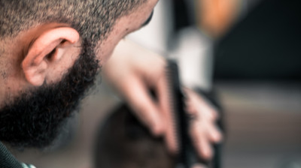
《剃头大师》
语文精品课件 三年级下册
授课老师：某某 | 授课时间：20XX.XX
某某小学

Slide 2

壹
课前导读
贰
字词揭秘
叁
课文讲解
肆
课堂小结
伍
课堂练习

Slide 3
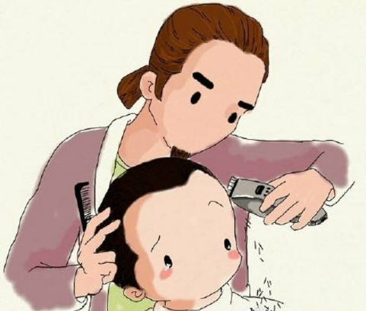
课前导读
同学们，你们喜欢剪头发吗？每次剪头发时的心情是怎样的？今天让我们一起走进课文，看看小沙的童年发生了一件什么事？

Slide 4
课前导读
（1）不认识的字可以看拼音，或者请教老师和同学。
（2）读准每一个字的字音，圈出生字词；
（3）读通每个句子，读不通顺的多读几遍；
（4）给每个自然段写上序号。

Slide 5
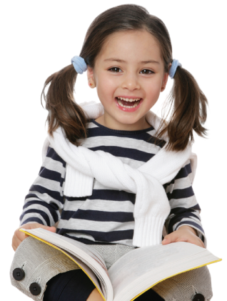
字词揭秘
我会认
tì
zhí
fǒu
mà
chóu
剃头 执笔 否则 骂人 仇人
习惯 受刑 代替 厘米 摸耳朵
表弟 胆小 鬼脸 理发店 剥夺
差生 付钱 双倍 虽然 一件
ɡuàn
xínɡ
tì
lí
mō
biǎo
dǎn
ɡuǐ
lǐ
duó
chà
fù
bèi
suī
jiàn

Slide 6
字词揭秘
多音字
chā （差别）
chà （差劲）
chāi （出差）
差
老爸出差（chāi）回来，给我们讲这里与南方大城市的差（chā）别，叮嘱我好好学习，离开这个差（chà）劲的小地方。

Slide 7
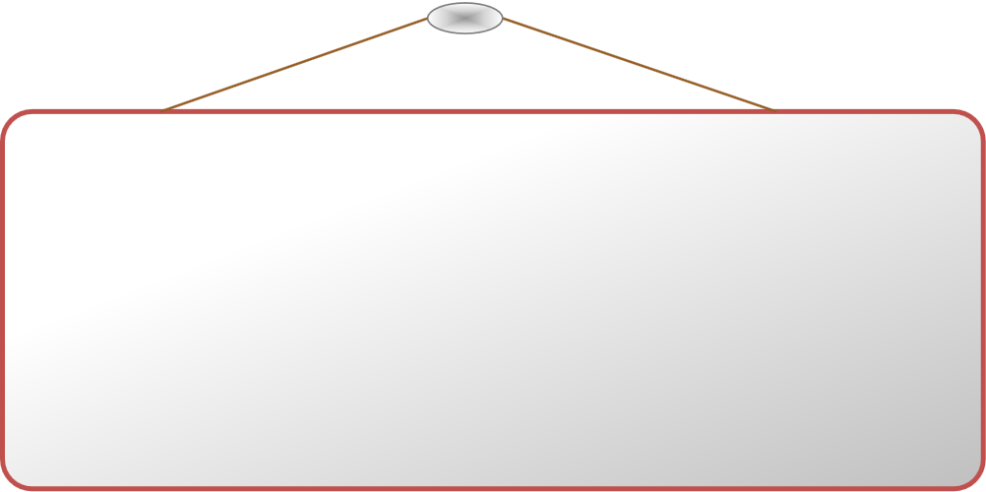
字词揭秘
噩梦：做内容恐怖的梦,并引起焦虑恐惧为主要表现的睡眠障碍。
监督：察看并加以管理。
发誓：庄严地说出表示决心的话。
冤家：一般指仇人，或者死对头的意思。
耿耿于怀：有心事的样子。不能忘怀，牵萦于心。
时髦：新颖符合时势潮流。

Slide 8
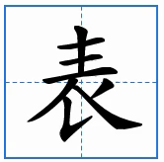
字词揭秘
biǎo
部首：
结构：
组词：
造句：
表
一
上下结构
表示 表现 代表 表决
我姑姑家有两个小表弟。

Slide 9
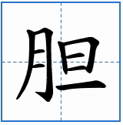
字词揭秘
dǎn
胆
月
左右结构
大胆 胆固醇 胆子 肝胆
这只小猫特别胆小。
部首：
结构：
组词：
造句：

Slide 10

字词揭秘
guǐ
鬼
鬼
独体结构
魔鬼 吸血鬼 鬼子
我们不要相信这世界上有鬼怪。
部首：
结构：
组词：
造句：

Slide 11

字词揭秘
lǐ
理
王
左右结构
管理 办理 处理 合理 理财
小明正在理发。
部首：
结构：
组词：
造句：

Slide 12
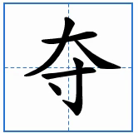
字词揭秘
duó
夺
大
上下结构
争夺 夺取 抢夺 剥夺 掠夺
看到爸爸生气了，小明夺门而逃。
部首：
结构：
组词：
造句：

Slide 13
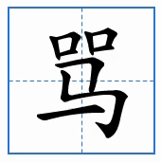
字词揭秘
mà
骂
马
上下结构
辱骂 谩骂
爸爸责骂小明不好好学习。
部首：
结构：
组词：
造句：

Slide 14
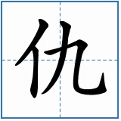
字词揭秘
chóu
仇
亻
左右结构
复仇 仇恨
小明把小强当作仇人一样看待。
部首：
结构：
组词：
造句：

Slide 15
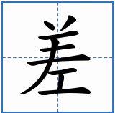
字词揭秘
chà
差
工
上下结构
差距 差异 差额 差不多 差别
小明这次考试的成绩差了点。
部首：
结构：
组词：
造句：

Slide 16
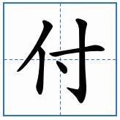
字词揭秘
fù
付
亻
左右结构
支付 付出 交付 兑付 应付
小明买东西经常不付钱。
部首：
结构：
组词：
造句：

Slide 17
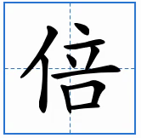
字词揭秘
bèi
倍
亻
左右结构
倍数 加倍 事半功倍
妈妈夜间加班挣了双倍的工资。
部首：
结构：
组词：
造句：

Slide 18

字词揭秘
suī
虽
虫
上下结构
虽然 虽故 虽使
小芳虽然是个女孩，但是却有男孩的性格。
部首：
结构：
组词：
造句：

Slide 19
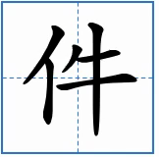
字词揭秘
jiàn
件
亻
左右结构
事件 条件 文件 案件 邮件
那件衣服是小芳的。
部首：
结构：
组词：
造句：

Slide 20
脉络梳理
第一部分（1自然段）表弟小沙胆小，什么都怕，尤其是怕剃头。
第二部分（2~6自然段）老剃头师傅给小沙剃头的情况。
第三部分（7~18自然段）“我”给小沙剃头的经过。

Slide 21
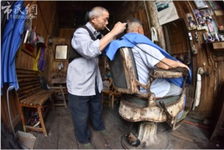
整体感知
再读课文，想一想课文写了什么？
本文讲述了小沙因怕去理发店剃头而央求“我”为他剪头发，结果剪坏了头发，最后被迫剃成光头的事。

Slide 22
课文精讲
我的表弟小沙天生胆小，他怕鬼，怕喝中药，怕做噩（è）梦，还怕剃头。
写出了小沙天生胆小的性格特点天生胆小。
故事的起因

Slide 23
课文精讲
小沙每次都是被姑父押进理发店的，而且，姑父还得执一把木尺在一旁监督，否则，小沙准会夺门而逃。
写出了表弟的顽皮，理发都要人监视，同时说明了表弟特别害怕理发。

Slide 24
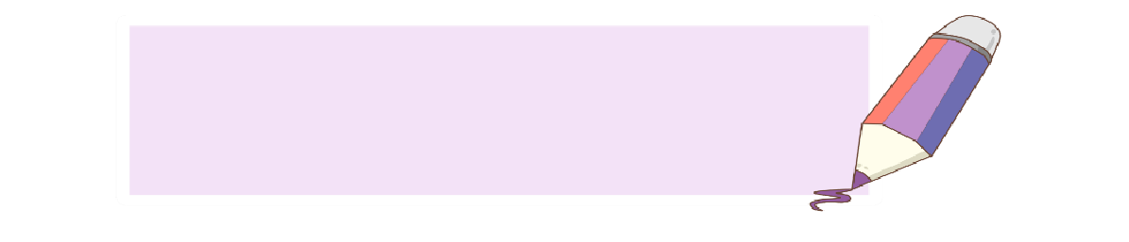
课文精讲
剃头师傅给小沙剃头的过程：
“老师傅习惯用一把老掉牙的推剪，它常常会咬住一绺头发不放，让小沙吃尽苦头。这还不算，老师傅眼神差了点儿，总把碎头发掉在小沙的脖子里，痒得小沙哧哧笑……跟受刑一样。”
“老师傅习惯用一把老掉牙的推剪，它常常会咬住一绺头发不放，让小沙吃尽苦头。这还不算，老师傅眼神差了点儿，总把碎头发掉在小沙的脖子里，痒得小沙哧哧笑……跟受刑一样。”
老师傅剃头，小沙的感受是？

Slide 25
课文精讲
“我”是怎样给小沙剃头的？
“我先把姑父的大睡衣给他围上，再摆出剃头师傅的架势，嚓嚓两剪刀，就剪下一堆头发。”
“我觉得自己像个剃头大师，剪刀所到之处，头发纷纷飘落，真比那剃头老师傅还熟练。这儿一剪刀，那儿一剪刀，……我这样随意乱剪，头发长长短短，这儿翘起，那儿短的只剩下一厘米。”
“我剪掉几根翘起的长发，又把头发修了修，可惜，越修越糟，一些头发越剪越短，甚至露出了头皮。一眼望去，整个头上坑坑洼洼，耳朵边剪得小心，却像层层梯田。”

Slide 26
课文精讲
“我”和剃头师傅谁剃得好？
剃头师傅剃得好，因为“姑父还要付双倍的钱”。
我剃完头发之后，小沙“一照镜子，大叫一声，像见了鬼一样。”

Slide 27
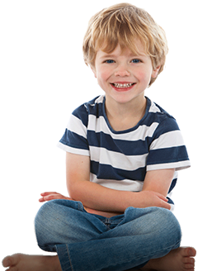
课堂小结
文中的“我”为小沙剪头发的趣事打开了我们童年的记忆，它引导着我们回忆起自己的童年趣事。童年是人生最美好的时光，让我们过好童年的每一天！

Slide 28
板书设计
19 剃头大师
害人精：小沙吃尽苦头 受刑一样
剃头大师：熟练 随意乱剪 见了鬼

Slide 29
课堂练习
一、 一锤定音。（在带点字正确的读音下面画“√”）
执行（zhí zí） 否定（fǒu fǔ ）
眼神差 （chà chāi） 受刑（xíng xín）
仇人（cóu chóu） 虽然（suī shuī）
• •
• •
• •
√
√
√
√
√
√

Slide 30
课堂练习
二、比一比，组成词语。
执( ) 否( ) 形( ) 摸( )
丸( ) 歪( ) 刑( ) 漠( )
执着
否则
形状
触摸
丸子
歪斜
刑罚
沙漠

Slide 31

课堂练习
1.把今天新认识的字读给父母或朋友听听。
2.小练笔：文中写了作者的表弟小沙的两次理发经历，现实生活中你理过发吗？有什么感想或感受？试着写一写。

Slide 32
感谢各位聆听
语文精品课件 三年级下册
授课老师：某某 | 授课时间：20XX.XX
某某小学

